Slide 1
«Информационный уголок для родителей «В нашем теремке»
Выполнила воспитатель МБДОУ «Детский сад №6» г. Верещагино
Жданова Надежда Николаевна
2015 год

Slide 2
Визитка группы Взрослых и ребят в приемной гостеприимно встречают герои сказки «Теремок» Данный информационный уголок – результат совместной работы родителей и воспитателей.

Slide 3
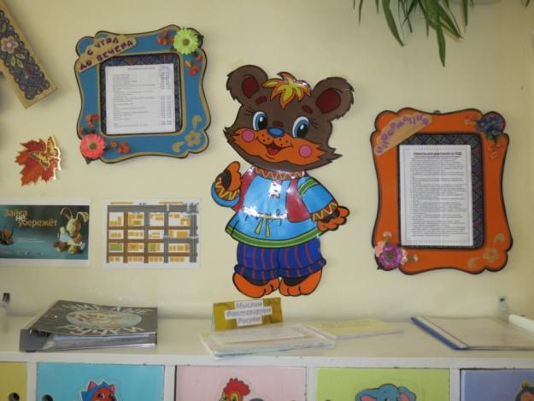
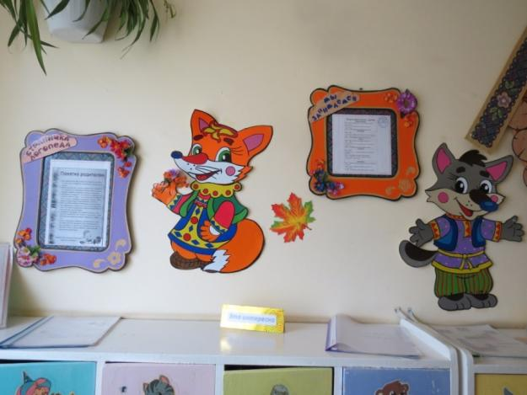
Информация для родителей представлена по разделам: «Информация» (размещаются объявления, нормативные документы, приказы, распоряжения), «с утра до вечера» (режим дня группы ), «Мы занимаемся» (сетка занятий), «Советы логопеда» (педстатьи по речевому развитию детей).

Slide 4
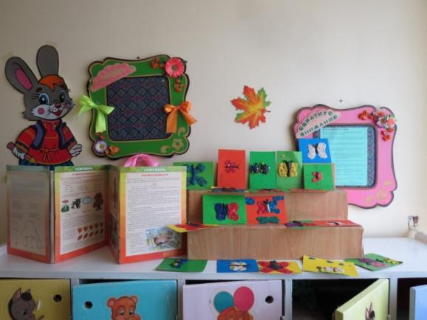
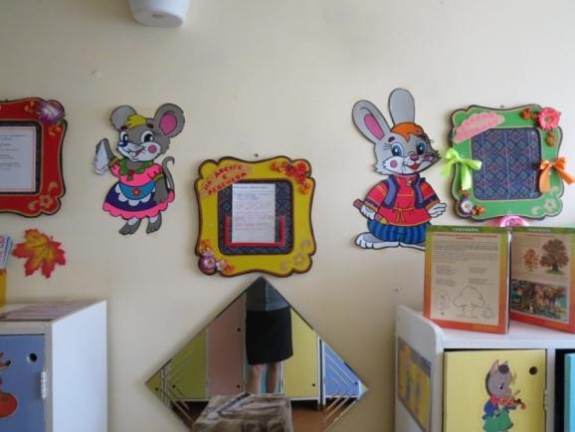
Информация для родителей Представлена по разделам: «Обратите внимание» (объявления о проводимых мероприятиях в группе и детском саду), «Говорим спасибо» ( благодарность за оказанную помощь в организации образовательного процесса ), «На досуге с ребенком» ( что повторить с ребенком в рамках содержания образовательной программы ДОУ)

Slide 5
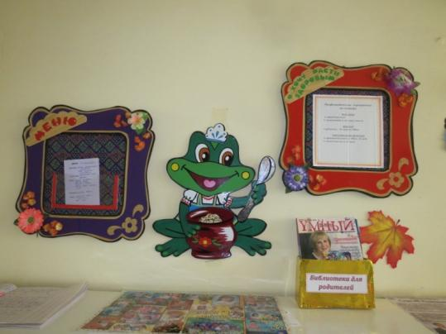
Информация для родителей Представлена по разделам: «Я хочу расти здоровым» ( информируем о профилактических мероприятиях на месяц, в период карантина по гриппу), «Меню» (меню на текущий день)

Slide 6
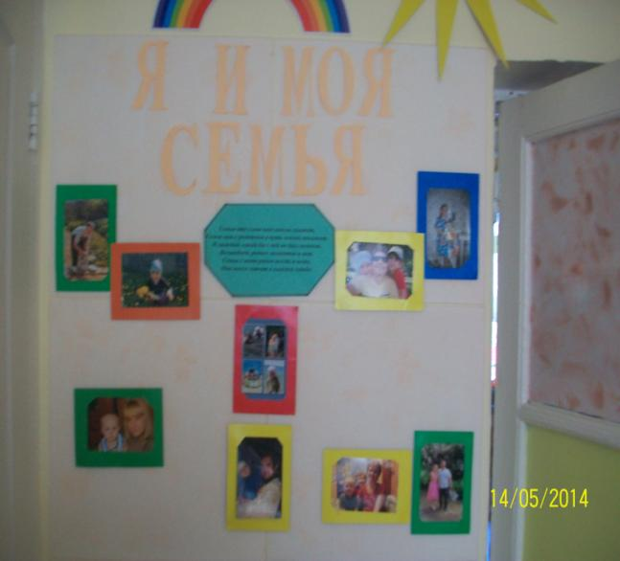
Информация для родителей Дополнительно размещаем на шкафчиках папки – передвижки по волнующим вопросам обучения и воспитания детей, на уровне глаз ребенка расположены материалы выставок работ и фотовыставок, творческие работы детей.

Slide 7
Спасибо за внимание!

